Slide 1
ŠABLONA 32
VY_32_INOVACE_18_25_Will

Slide 2
ANOTACE: Prezentace, která může sloužit jako výklad i opakování budoucího času – will a slovní zásoby týkající se cestování do vesmíru
AUTOR: Mgr. Eva Klapková
JAZYK: anglický
OČEKÁVANÝ VÝSTUP: žáci si osvojí tvoření a použití budoucího času
SPECIÁLNÍ VZDĚLÁVACÍ POTŘEBY: interaktivní tabule
KLÍČOVÁ SLOVA: will, won´t, journey into space
DRUH UČEBNÍHO MATERIÁLU: prezentace
DRUH INTERAKTIVITY: aktivita
CÍLOVÁ SKUPINA: žák
STUPEŇ A TYP VZDĚLÁVÁNÍ: základní vzdělávání – druhý stupeň
TYPICKÁ VĚKOVÁ SKUPINA: 14-15 let

Slide 3
Will

Slide 4
I |  | read | a book.
You | will | go | to school.
He,she,it | (I´ll) | be | there.
We |  | make | some tea.
you | will | sing | a song.
they |  | swim | in the sea.
I |  |  | read | a book.
You | will | not | go | to school.
He,she,it | (won´t) |  | be | there.
We |  |  | make | some tea.
you | will | not | sing | a song.
they |  |  | swim | in the sea.

Slide 5
 |  | I | read | a book?
Where | will | you | go?
 |  | he,she,it | be | there?
What |  | we | make | for breakfast?
 | will | you | sing | a song?
Why |  | they | swim | in the sea?

Slide 6
What will she/they… do?
Peter
My mum (not)

Slide 7
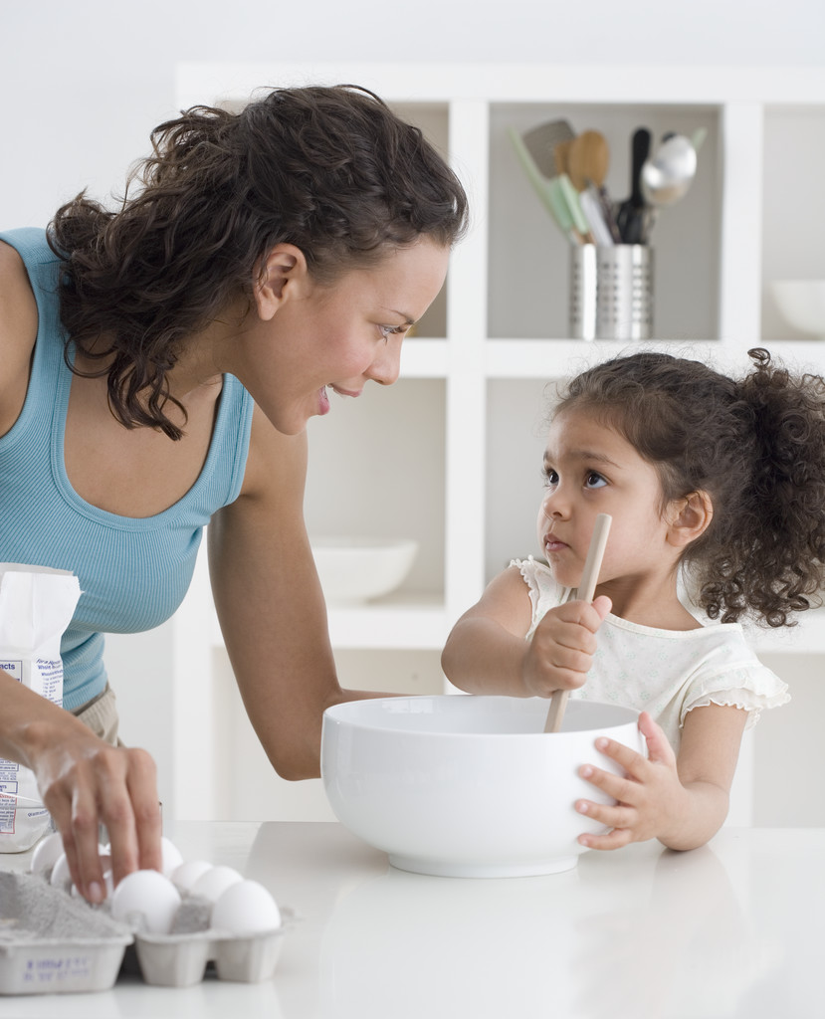
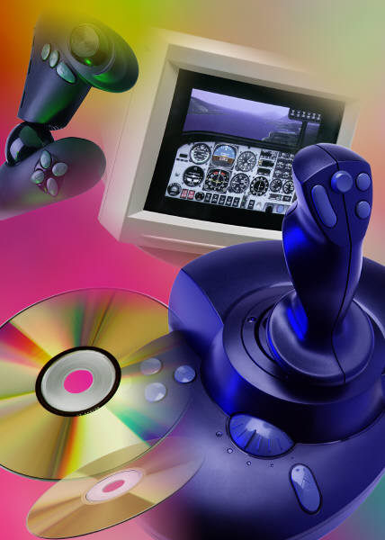
mum and her daughter
They (not)

Slide 8
My friends
Jane

Slide 9
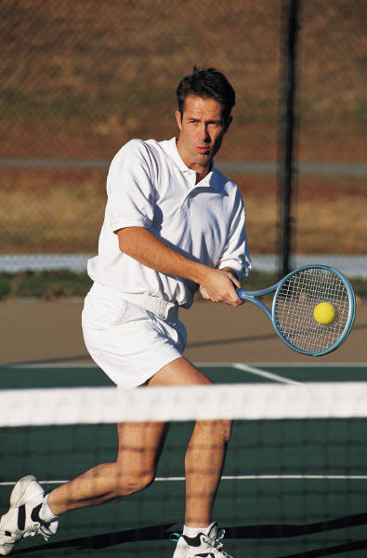
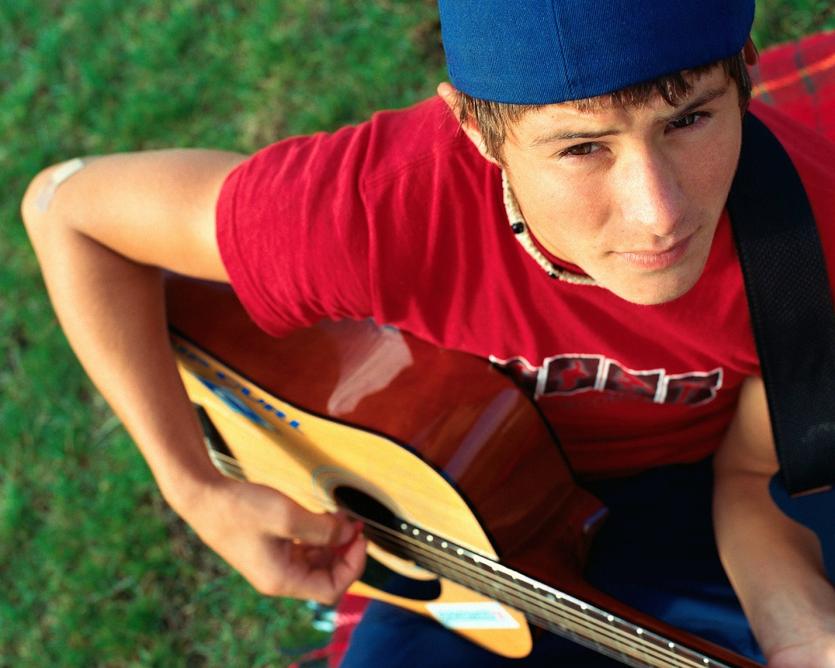
Tom (not)
Their son

Slide 10
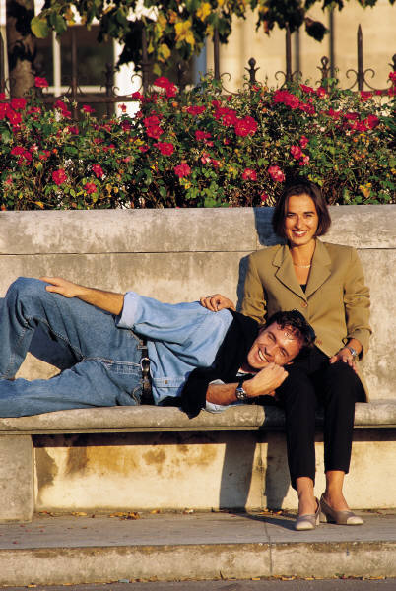
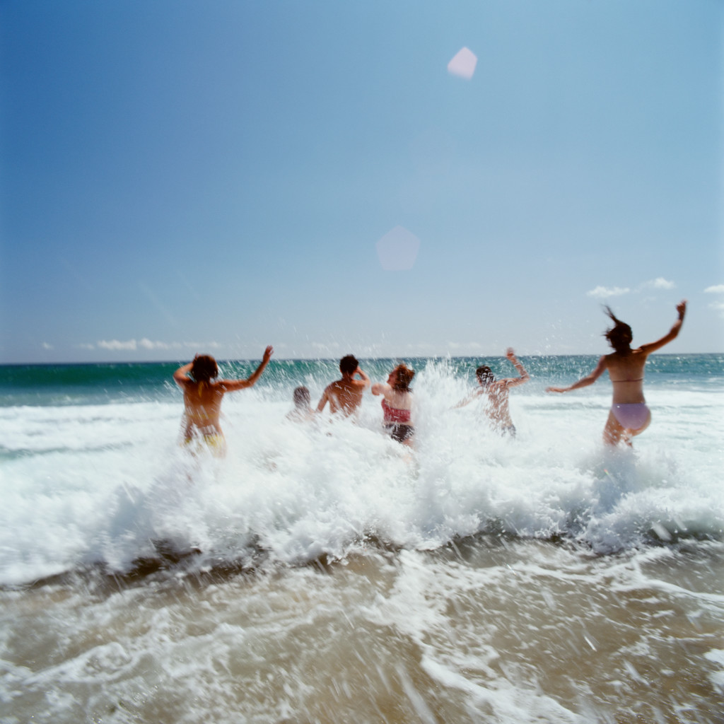
Max and Ann
we

Slide 11
Match the halves of the sentenses.
1) People will go
2) Astronauts will travel
3) They need
4) We´ll build
5) We ´ll use
6) The Sun is
7) Robots won´t need
8) We will send
9) We´ll use up
10) The robots won´t come
11) People will not live
a) robots.
b) air, food or water.
c) a star.
d) to other planets.
e) on Mars.
f) electricity.
g) a space station on the Moon.
h) back to Earth.
i) to Mars.
j) important minerals there.
k) spaceships to Mars.

Slide 12
Translate:
Na Měsíci bude vesmírná stanice.
Lidé tam nebudou žít.
Roboti budou levnější.
Zůstanou navždy na Marsu?
Astronauti budou cestovat na Mars.
Proč budeme používat roboty?
Oni nám nebudou pomáhat.
Co budou astronauti potřebovat?
Roboti budou hledat minerály na Marsu.

Slide 13
HUTCHINSON, T. . OXFORD UNIVERZITY PRESS. Project 3: učebnice angličtiny. 3. Oxford: Oxford Univerzity Press, 2008. ISBN 978 0 19 476416 2.
Obrázky: klipart Microsoft PowerPoint

